Slide 1
Parenteral Glukokortikoidlerin kullanımı ve yeni tanı tip 2 diabet riski: Vaka kontrol çalışması
ARAŞ. GÖR. DR. YUSUF FİKRET KARATEKE

Slide 2
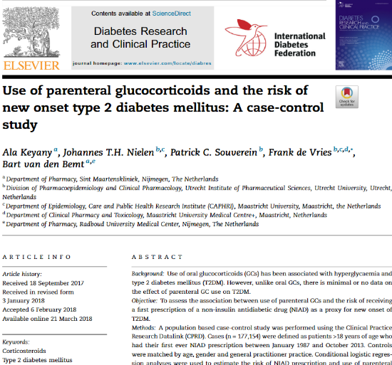

Slide 3
GİRİŞ
Glukortikoidler (GC), antiinflamatuar ve immunosupresif özellikleri nedeniyle bir çok hastalığın tedavisinde yaygın olarak kullanılır.
Etkinliklerine rağmen, kullanımları hiperglisemi ve tip 2 diabetes mellitus uyarılması dahil olmak üzere çeşitli yan etki ile ilişkilendirilmiştir.

Slide 4
GİRİŞ
GC kaynaklı diabet gelişme riski daha önce birçok gözlem çalışmasında tanımlanmıştır.
Bir vaka kontrol çalışması, oral yoldan verilen GC’lerin birinci basamak popülasyonunda vakaların % 2’sine kadar ilişkili olabileceğini göstermiştir.
Diğer iki gözlem çalışması, oral GC kullanımıyla artmış tip2 DM riski göstermiştir.

Slide 5
GİRİŞ
Gelişmekte olan diabetes mellitus ana belirleyicileri
  Günlük GC dozu
  GC tipi
  Uzamış tedavi süresi
  Sürekli kullanım
  Başlangıçta yüksek HBA1C
  Yüksek vücut kitle indeksi
  Aile öyküsü

Slide 6
GİRİŞ
GC’ler glukoz homeostazının düzenlenmesi üzerine etkisi ile diabetojenik yan etkilere neden olabilir.
Aşırı ve uzun süreli GC’lerin kullanımında, insülin sinyallerine zarar vererek periferal insülin direncini indükleyebilir.
Ayrıca, GC’ler abdominal obeziteyi teşvik edebilir, plazma yağ asitlerini ve trigliseritleri yükseltebilir.
GC ile indüklenen periferal insülin direncine cevap olarak ve normoglisemiyi sürdürme girişimi sırasında, pankreas β-hücreleri hiperinsülinemiye neden olan çeşitli adaptasyonlardan geçer.

Slide 7
GİRİŞ
Oral GC'lere benzer şekilde, parenteral GC'ler, romatoid artritli hastalarda ve osteoartritli hastalarda esas olarak pulse terapisi olarak kullanılır.
Daha önce yapılan bir çalışmada, diz veya kalça protezi ameliyatı geçirmiş olan osteoartrit hastalarının% 50'si ameliyattan önceki 2 yıl içinde parenteral GC aldı.
Önceki çalışmalar ayrıca parenteral GC kullanımının diyabetli hastalarda ve diyabet olmayan hastalarda hiperglisemi ile ilişkili olduğunu göstermiştir.

Slide 8
GİRİŞ
Bununla birlikte, oral GC'lerin aksine, parenteral GC kullanıcıları arasında T2DM'nin yeni başlangıç ​​insidansı ile ilgili çok az veri vardır.
Farklı uygulama yolları ve farklı doz rejimleri nedeniyle, T2DM riski oral GC'lerden farklı olabilir.
Bu nedenle, bu çalışmanın amacı, parenteral GC'lerin kullanımı ile insülin olmayan bir antidiyabetik ilacın (NIAD) ilk reçetesini yeni tanı Tip 2 DM için kriter kabul edip arasındaki ilişkiyi değerlendirmektir.

Slide 9
METHOD
Veri Kaynakları
Clinical Practice Research Datalink (CPRD) kullanılarak bir vaka kontrol çalışması yapılmış.
CPRD, Birleşik Krallık'ta 674'ün üzerinde pratisyen hekim (GP) tarafından kaydedilen tıbbi kayıtları içeren büyük bir birinci basamak veri tabanıdır.
Sonuç olarak, bu veri tabanı, teşhis, reçete, uzman tavsiyeleri ve laboratuvar test sonuçları dahil olmak üzere çok çeşitli tıbbi kayıtlar hakkında bilgi sağlar.

Slide 10
METHOD
Çalışma popülasyonu
İlk kez NIAD reçeteli kayıtları olan Ocak 1987 ile Ekim 2013 arasında olan tüm hastalar (> 18 yaşından büyük kadın ve erkek) vaka olarak tanımlandı.
Başlangıç tarihi ilk NIAD reçetesinin tarihi olarak tanımlandı. Yeni tanı T2DM ile uğraştığımızdan emin olmak için minimum 12 aylık takip süresi gerekliydi.
Her Tip 2 DM hastası için, başlangıç tarihinden önce NIAD veya insülin reçetesi olmayan bir kontrol hastası seçildi ve doğum yılı, cinsiyete göre eşleştirildi.

Slide 11
METHOD
Uygulama yolu
Oral veya parenteral (intraarticular/intrabursal/periarticular/intramuscular/intradermal) GC'ler başlangıç tarihinden önce reçeteler gözden geçirilerek belirlendi.
Mevcut kullanıcılar, başlangıç tarihinden önceki 90 günlük süre içinde en az bir kayıtlı reçeteli tüm hastaları içermektedir.
Son kullanıcılar, başlangıç gününden 91 gün ile 180 gün arasında GC’yi alan, ancak başlangıç tarihinden önceki 90 günlük süre içinde reçetesiz olan kullanıcılardı.
Geçmiş kullanıcılar, başlangıç tarihinden 180 günden daha uzun süre önce son GC reçetesi olan hastalar olarak tanımlandı.

Slide 12
METHOD
Eşlik eden faktörler
T2DM için risk faktörlerini tanımlamak için literatürü gözden geçirdik.
VKİ (endeks tarihinden önce en son) ve sigara içme durumu gibi risk faktörleri potansiyel değişken olarak kullanılmıştır.
Ayrıca, komorbidite geçmişi başlangıç tarihinden önce de dahil edildi.
Loop diüretikler, beta blokerler, antipsikotikler, proteaz inhibitörü, diğer GC ilaçları (oral, nazal, dermal, vb.) gibi hiperglisemiyi indükleyebilen ilaçlar ve kalsiyum kanal blokerleri, RAAS inhibitörleri, statinler gibi diğer ilaçlar başlangıç tarihinden önceki altı ay da potansiyel değişkenler olarak kabul edildi.

Slide 13
METHOD
İstatiksel Analiz
Yeni T2DM başlangıcı ile oral ve parenteral (intraartiküler / intrabursal / periartiküler / intramüsküler / intradermal) GC'lerin kullanım oranları arasındaki ilişkiyi değerlendirmek için koşullu lojistik regresyon analizleri (SAS versiyon 9.3, PHREG prosedürü kullanılarak) kullanılmıştır.
Tüm analizlerde, eş değişkenler, mevcut GC maruziyeti için beta katsayısını en az% 5 oranında bağımsız olarak değiştirdilerse veya literatürdeki klinik kanıtlarla desteklenen araştırmacılar ekibine dahil edilme konusunda bir fikir birliği varsa, kafa karıştırıcı olarak dahil edildi.

Slide 14
METHOD
İstatiksel Analiz
Süre-cevap ilişkisinin olup olmadığını belirlemek için mevcut oral ve parenteral GC kullanıcılarını indeks tarihinden önce gelen reçetelerin sayısına göre sınıflandırdık. (1-4, 5-8,> 8 reçete)
Çeşitli parenteral GC'ler arasında bir fark olup olmadığını belirlemek için, mevcut kullanıcılar parenteral GC tipi (triamsinolon, prednizolon, metilprednizolon, hidrokortizon, deksametazon) ile tabakalaştırılmıştır.

Slide 15
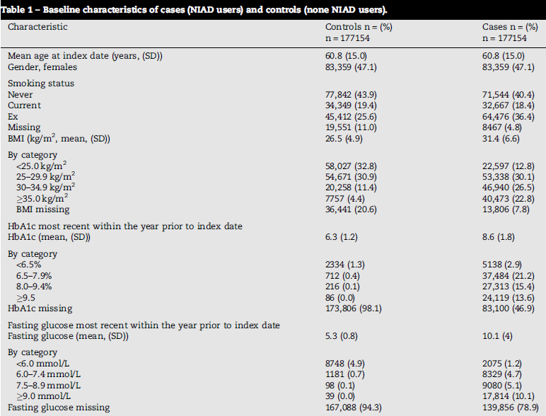
BULGULAR

Slide 16
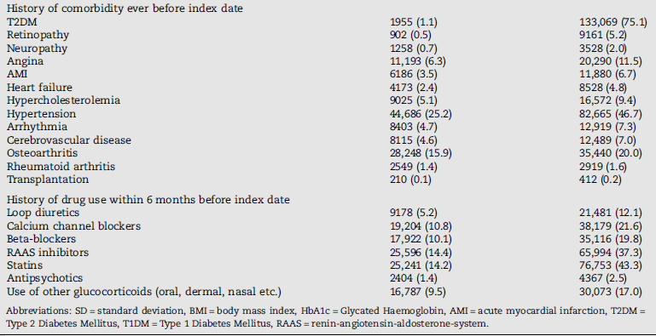
BULGULAR

Slide 17
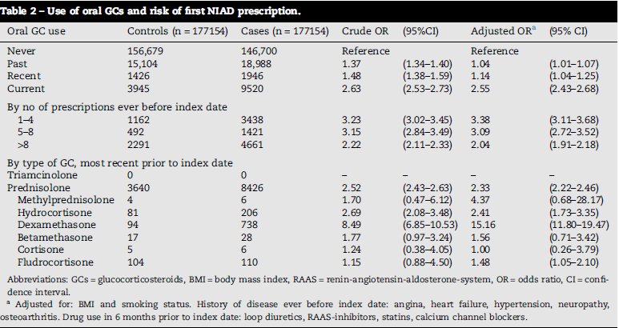
BULGULAR

Slide 18
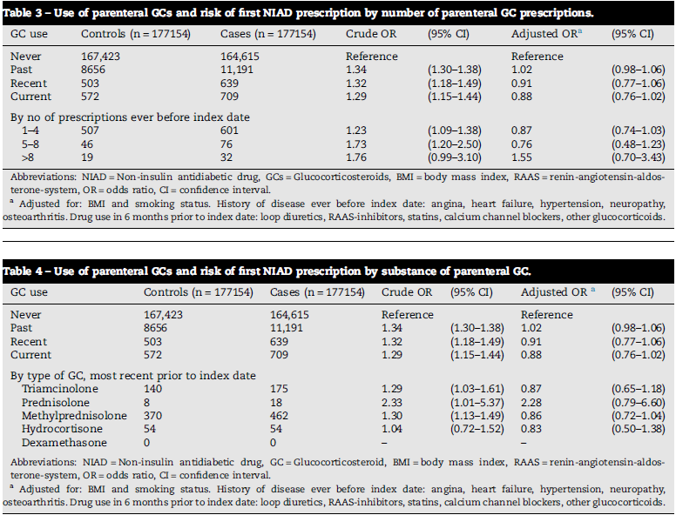
BULGULAR

Slide 19
TARTIŞMA
Bu çalışma, parenteral olarak uygulanan GC’lerin kullanımı ile yeni tanı Tip 2 DM için bir NIAD’ın ilk reçetesini alma riski arasında ilişki bulamamıştır.
GC reçetelerinin sayısında artış, parenteral GC kullanmayanlara kıyasla yeni tanı Tip 2 DM riski ile ilişki değilmiş.
Diğer gözlemsel çalışmalara paralel olarak, oral GC kullanıcıları arasında GC’ye bağlı diabet riskini kullanıcı olmayanlara göre daha fazla bulunmuş.

Slide 20
TARTIŞMA
Parenteral GC kullanımı ve yeni tanı tip 2 DM arasında bir ilişki bulamamışlar.
  İlk olarak, bu kısa süreli ve parenteral GC’lerin aralıklı kullanımı
  GC’lerin etkisi geçici ve geri dönüşümlü olması ile açıklanabilir.
Oral GC kullananlar arasında uzun süreli kullanım ve sürekli bir GC şeması Tip 2 DM için belirleyici olarak tanımlanmıştır.

Slide 21
TARTIŞMA
Bu çalışmada, parentaral GC kullanan hastaların %85 inde indeks tarihinden önce 1-4 reçetesi varmış.
Bir hastaya bir kereden fazla parenteral GC reçete edildiğinde, her reçete arasında ortalama gün 439 günmüş.
Bu aralıklı ve kısa süreli parenteral GC kullanımı, Tip 2 DM gelişimini etkilemek için kısa olabilir.

Slide 22
TARTIŞMA
Mevcut >8 reçeteli GC kullananlarda yeni tanı Tip 2 DM riski artmıştı. (OR:1.55 [95% Cl 0.70- 3.43])
  Muhtemelen küçük bir örneklem nedeniyle istatiksel olarak anlamlı bulunmamış.
  Parenteral GC’lerin çoğu lokal olarak uygulanır.
Parenteral GC’lerden metilprednizolon hem vaka hem kontrol grubunda en çok kullanılanmış. (yaklaşık %65)

Slide 23
TARTIŞMA
Güçlü yönleri ve kısıtlılık
Parenteral GC ve yeni tanı Tip2 DM arasındaki ilişkiyi inceleyen ilk çalışma
İngiliz nüfüsünün %6.2’sini temsil eden dünyanın en büyük temel bakım veri tabanı kullanılarak yapılmış.
Analizleri reçete sayısına göre sınıflanamak suretiyle parenteral GC kullanım süresinin etkisini ve Tip 2 DM riskini değerlendirilmiş.

Slide 24
TARTIŞMA
Güçlü yönleri ve kısıtlılık
Etnik köken ve genetik faktörler gibi bazı faktörler kontrol edilememiş.
Endikasyon gözlemsel çalışmalarda diğer bir kısıtlılık
  GC’ler romatoid artrit, SLE ve diğer inflamatuar hastalıklarda kullanılır
  Bu hastalar kardiyovasküler hastalık ve Tip 2 DM gelişme riskine sahiptir.

Slide 25
TARTIŞMA
Güçlü yönleri ve kısıtlılık
Farklı uygulama yollarına ve parenteral GC’lerin farklı doz rejimlerine ilişkin veri mevcudiyetindeki sınırlamalar göz önüne alındığında, bir doz yanıt ilişkisi kesin olarak tespit edilememiş.
İlk NİAD reçetesinin, yeni tanı Tip 2 DM yetersiz bir tanımı olduğu düşünülebilir.
Son olarak, intravenöz GC’lerin kullanımının Tip 2 DM üzerindeki etkisi belirlenememiş.

Slide 26
TARTIŞMA
SONUÇ
Mevcut parenteral GC kullananlarda kullanmayanlara göre yeni tanı Tip 2 DM riski istatiksel olarak anlamlı bir artış göstermemektedir.
Bu parenteral GC kullanımının yeni tanı Tip 2 DM üzerine etkilerini değerlendiren ilk gözlemsel çalışma olduğundan, parenteral GC’lerin olası metabolik yan etkilerinin olmadığını doğrulamak için daha fazla çalışma gereklidir.

